Slide 1

Объекты
www.courses.dp.ua

Slide 2
JavaScript как язык программирования
его концепции
Переменные / Типы / Операции
Ветвления (условные операторы)
Циклы / Массивы (структуры данных)
Функции
Объекты
2

Slide 3
Объекты

Slide 4
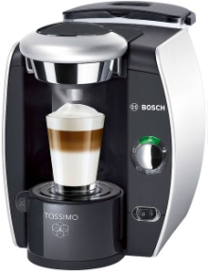
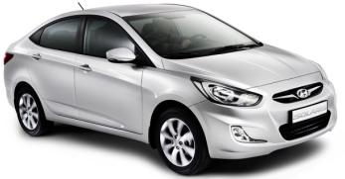

В нашем восприятии любой предмет – цельная сущность, свойства и действия, которые он выполняет, неразделимы.
Ехать()
Сделать_капучино()
Мощность: 120 л.с.
Вес: 1200 кг.
Сделать_латте()
Вес: 3 кг.
Тормозить()
Сделать_еспрессо()
Сидений: 5.
Вкл_фары()
Мощность: 1200 Вт.
Ехать()
Мощность: 280 л.с.
Вес: 2700 кг.
Тормозить()
Сидений: 8.
Вкл_фары()
Почему бы в программировании не использовать такой подход? Почему бы не объединить данные и функции их обрабатывающие?
4

Slide 5
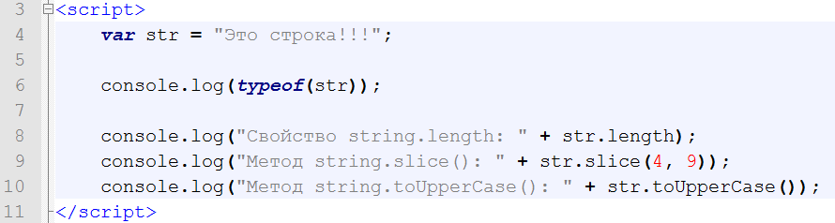
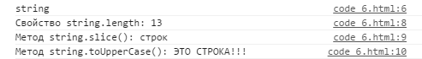
Объекты
Объекты в программировании — объединение в одной структуре данных переменных и функций их обрабатывающих.
В JavaScript – объекты построены на базе ассоциативных массивов (можно и наоборот: ассоциативный массив это объект).
С объектами мы уже сталкивались, например строки:
5

Slide 6
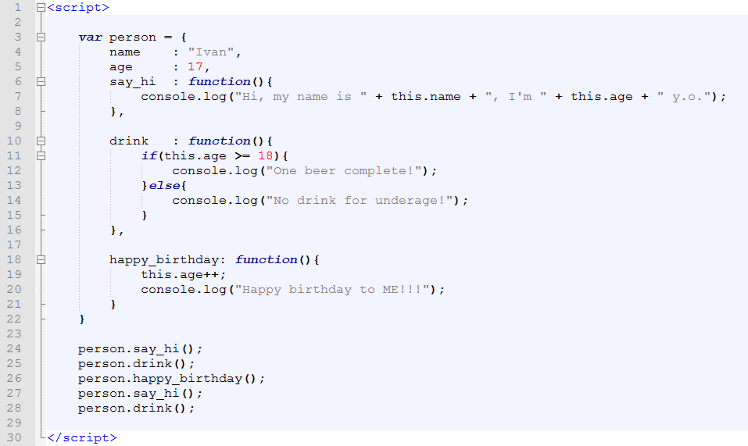
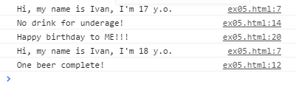
Объекты
Объект в JavaScript представляет собой ассоциативный массив содержащий данные (свойства) и функции (методы) которые эти данные обрабатывают.
6

Slide 7
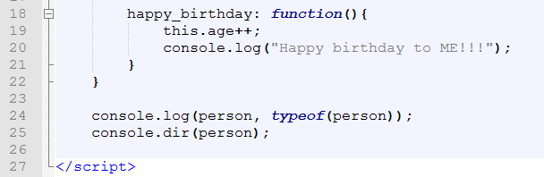
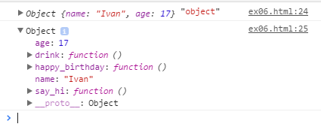
Объекты
Объект в JavaScript один из пяти базовых типов данных.
7

Slide 8
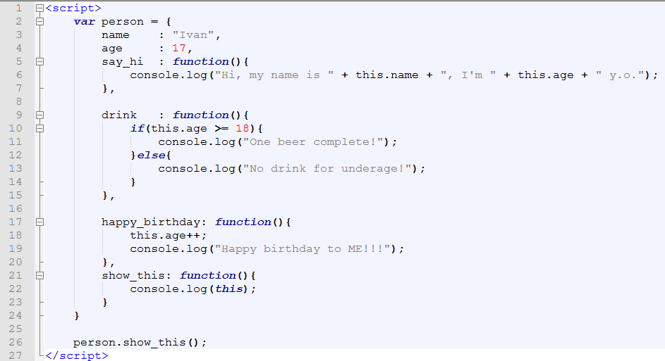
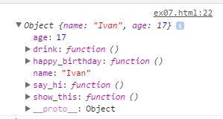
Ключевое слово this
Ключевое слово this – ссылка на сам объект. Другими словами this указывает на тот ассоциативный массив (объект) которому принадлежит функция, в которой this используется встречается. This используется только в функциях объекта.
8

Slide 9
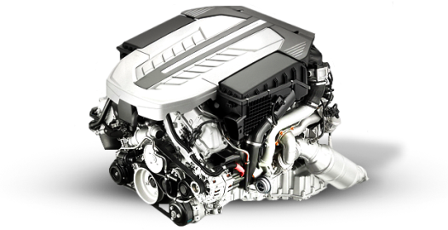
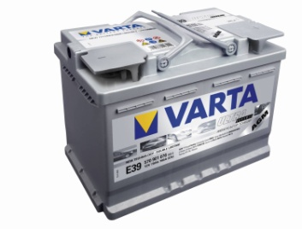
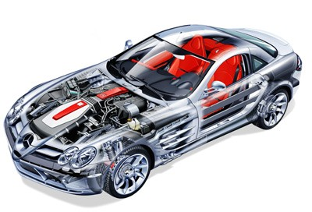

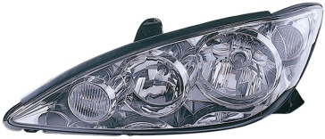
Объекты / Objects
…
Объект может состоять из множества других объектов. Внутренне устройство составляющих объектов не так важно, соблюдается принцип чёрного ящика.
9

Slide 10
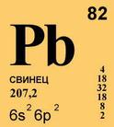

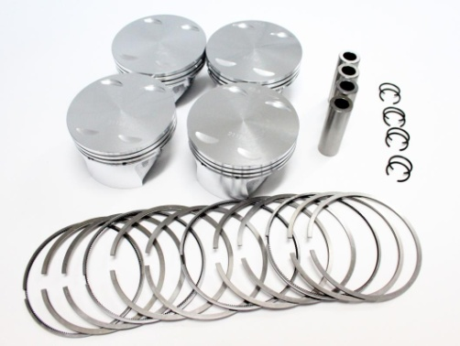
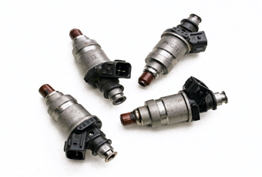
Объекты
Могут содержать в себе другие объекты.
10

Slide 11
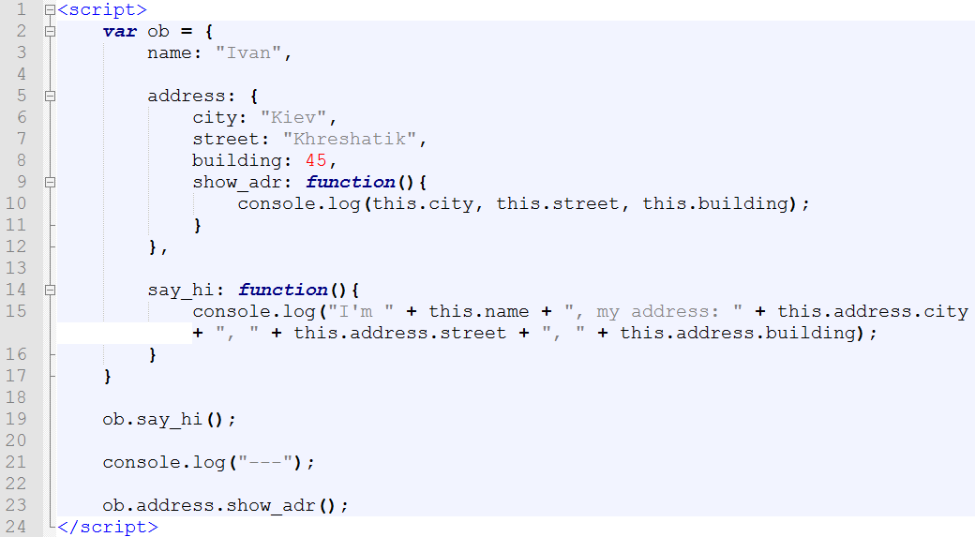

Объекты могут состоять из других объектов
Объекты могут состоять из множества других объектов (также как массив может содержать в своём составе другие массивы). Обращаться к ним не составляет труда. Оператор точка «.» разделяет вложенный объект и объект «контейнер». Такое разделение называют – цепочкой вызова, длинна такой цепочки ограничена только тем сколько объектов участвуют в «матрёшке».
11

Slide 12
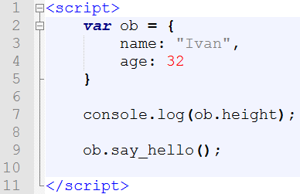
Объекты, как и массивы – динамическая структура данных
Объекты / Objects
?!?
12

Slide 13
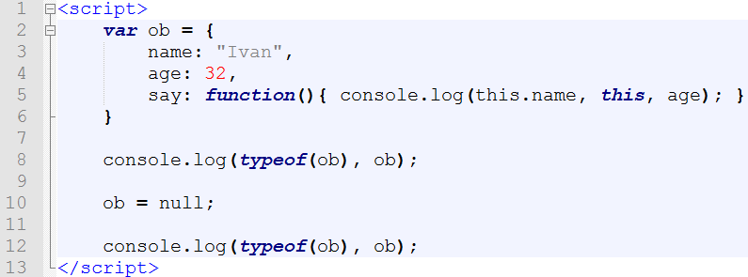
null – заглушка, когда объекта нет.
Объекты / Objects
13

Slide 14
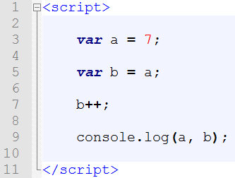
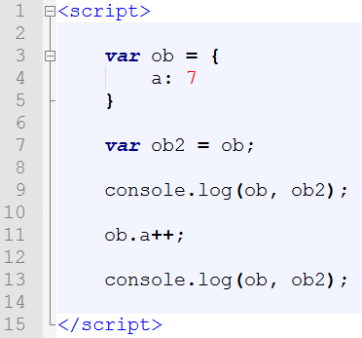
object - ссылочная структура данных
Объекты
?!?
?!?
14

Slide 15
object - ссылочная структура данных, т.е сам объект находится где-то в памяти, а в переменной находится только ссылка на него, поэтому когда мы копируем такую переменную в другую, то копируются только ссылки, а сам объект остаётся одним и тем же.
Объекты
ob
name: Ivan,
age: 33,
…
ob2
15

Slide 16
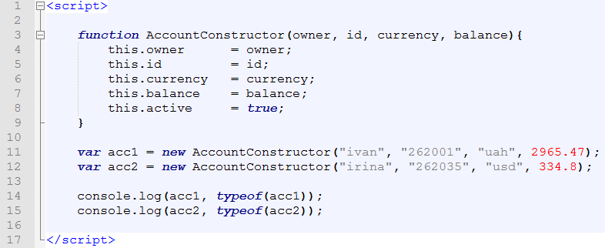
Функция-конструктор - позволяет создавать много однотипных объектов. Функция конструктор всегда должна использоваться с оператором new, иначе у неё не будет доступа к this новосозданного объекта. Использовать оператор return не нужно. Конструктор может (и как правило должен) иметь параметры
Конструктор – Когда нужно много однотипных объектов
16

Slide 17
Прототипы

Slide 18
Прототип это такой объект-«родитель» который «дополняет» своими свойствами (и методами) дочерний объект. Установить кто у объекта будет прототипом можно при помощи свойства __proto__.
Прототипы
У объекта может быть объект родитель, в JavaScript его называют прототипом. Если требуемое свойство (или метод) не найден в объекте, то оно ищется у прототипа.
18

Slide 19
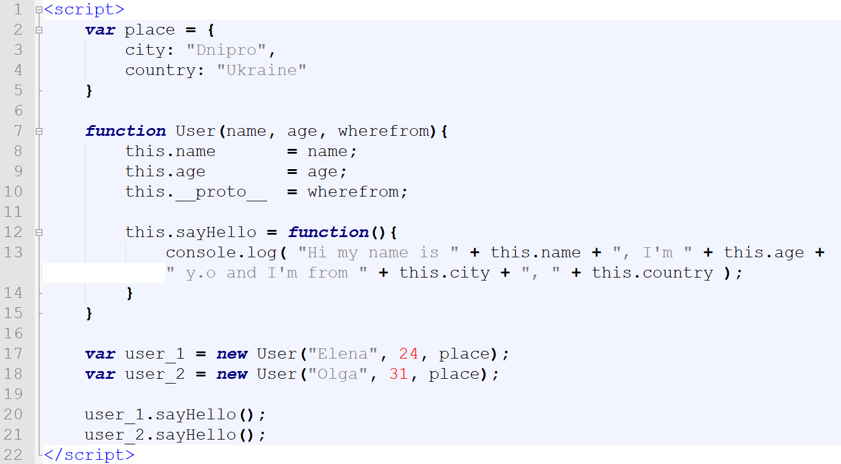

Прототипы
19

Slide 20
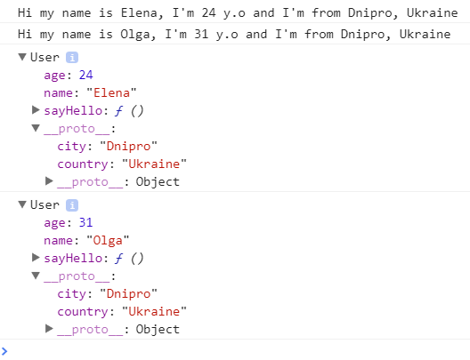
Прототипы
Прототип дополнил объекты «User» своими свойствами, при этом изменения свойств в прототипе автоматически приведёт к изменению свойств у «потомков» прототипа.
20

Slide 21
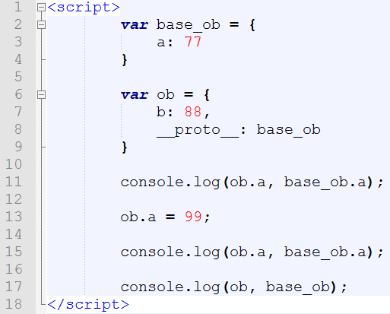
Доступ к свойствам прототипа
?!?
У объекта может быть объект родитель, в JavaScript его называют прототипом. Если требуемое свойство (или метод) не найден в объекте, то оно ищется у прототипа.
21

Slide 22
Классы / ES2015

Slide 23
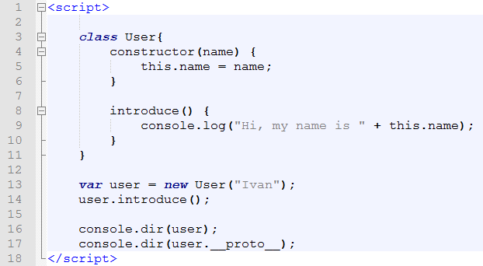
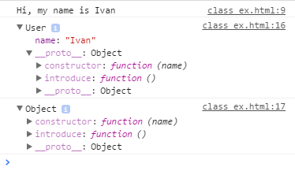
Классы в ECMAScript-2015
В ES2015 появились классы, однако они лишь обёртка над идеей прототипов и функций-конструкторов.
23

Slide 24
Немного практики #1

Slide 25
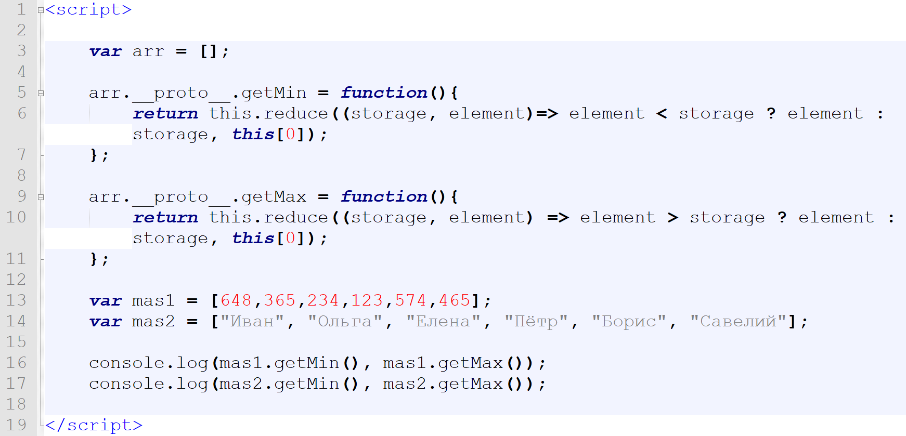
Прототип – обычный объект, его можно дополнить нужными нам свойствами и методами.
Дополнив прототип массива, мы можем в любом массиве использовать новые методы.
25

Slide 26
Немного практики #2

Slide 27
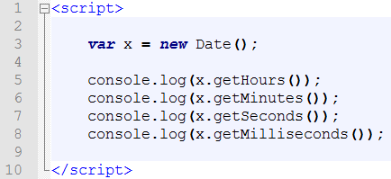
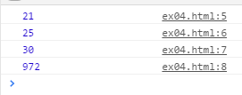
Дата/Время в JavaScript
https://learn.javascript.ru/datetime
В JavaScript есть удобные возможность работы с датой и временем – объект Date.
Две даты можно вычитать одну из другой, в результате мы можем получить разницу в миллисекундах между этими датами.
27

Slide 28
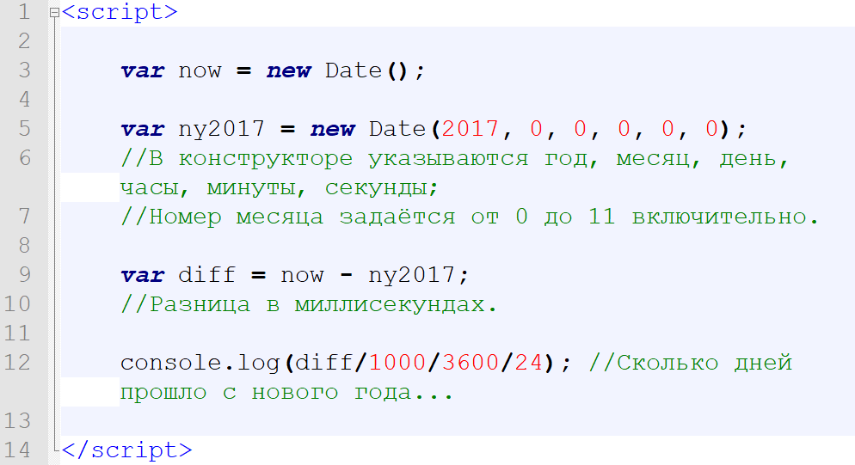
Дата/Время в JavaScript
Две даты можно вычитать одну из другой, в результате мы можем получить разницу в миллисекундах между этими датами.
28

Slide 29
Домашнее задание

Slide 30
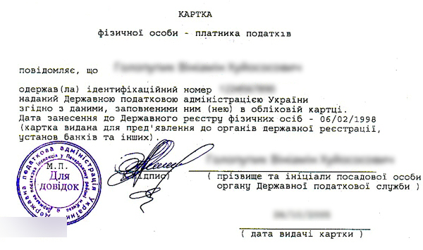
Домашнее задание №1
Расшифровка ИНН v.2
Человек вводит свой ИНН, определить: нет ли ошибки в коде, дату рождения и пол человека.
30

Slide 31
Домашнее задание №2
Разработать скрипт, проверяющий знания таблицы умножения двузначных чисел. Скрипт должен задать пользователю 12 задач на умножение двузначных чисел. По результатам проверки, пользователю выставляется оценка, а также выводиться два списка: верных ответов, и ошибочных ответов, указанием какой ответ был правильный.
Дополнительное условие: если ответ был дан более чем через 15 секунд – считать его не верным.
31

